Slide 1
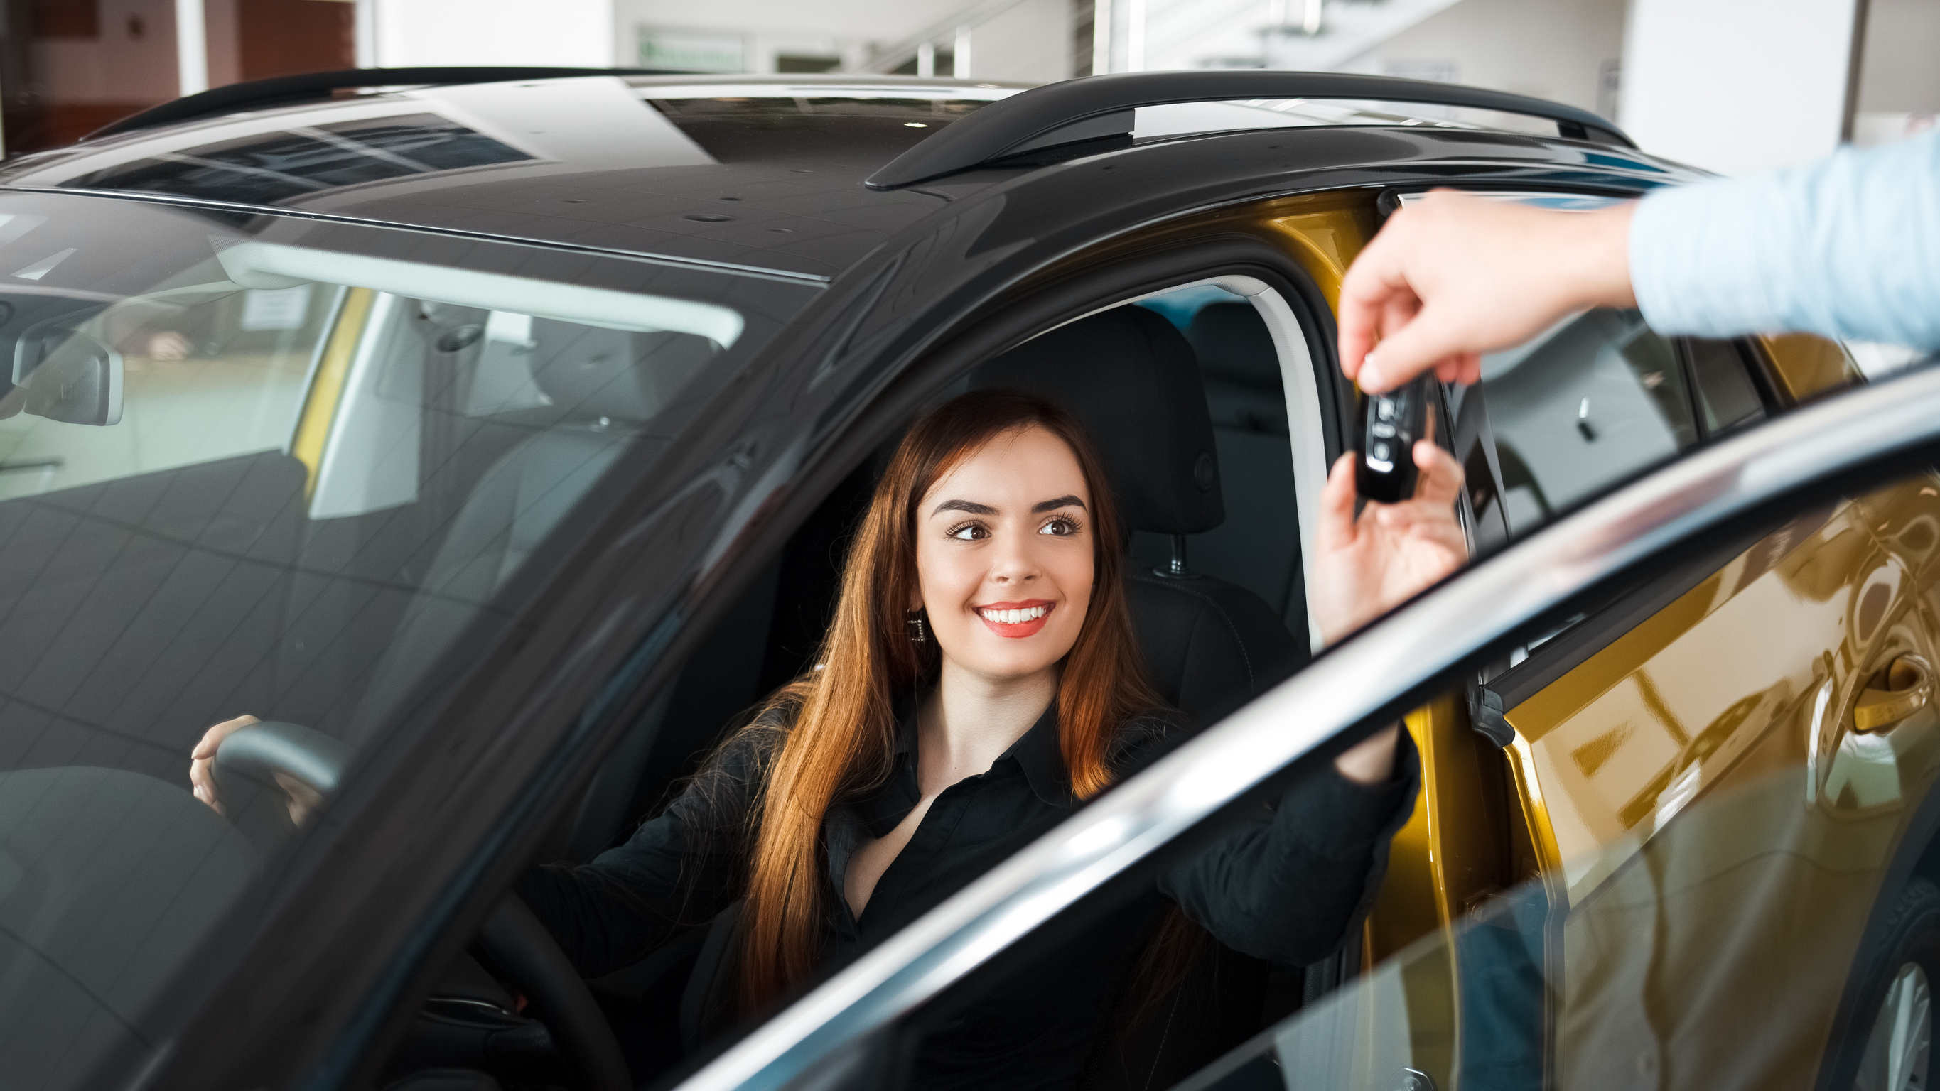




博雅(科技)Python資料分析實作
第四組
林軒豪 環安二甲 C110107160
林暐捷 資管二乙 C110118220
白宇廷 資管二乙 C110118250
黃紹淵 四半二甲 C110187134
王昱琪 電通一甲 C111110144
高雄歷年交通事故

Slide 2
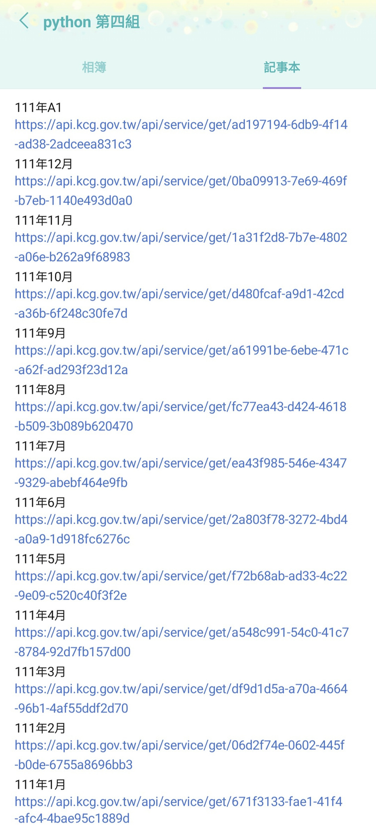
資料來源
事故方式
發生日期
事故類型
事故型態原因
地點
天候狀況
道路狀況
死傷人數

Slide 3
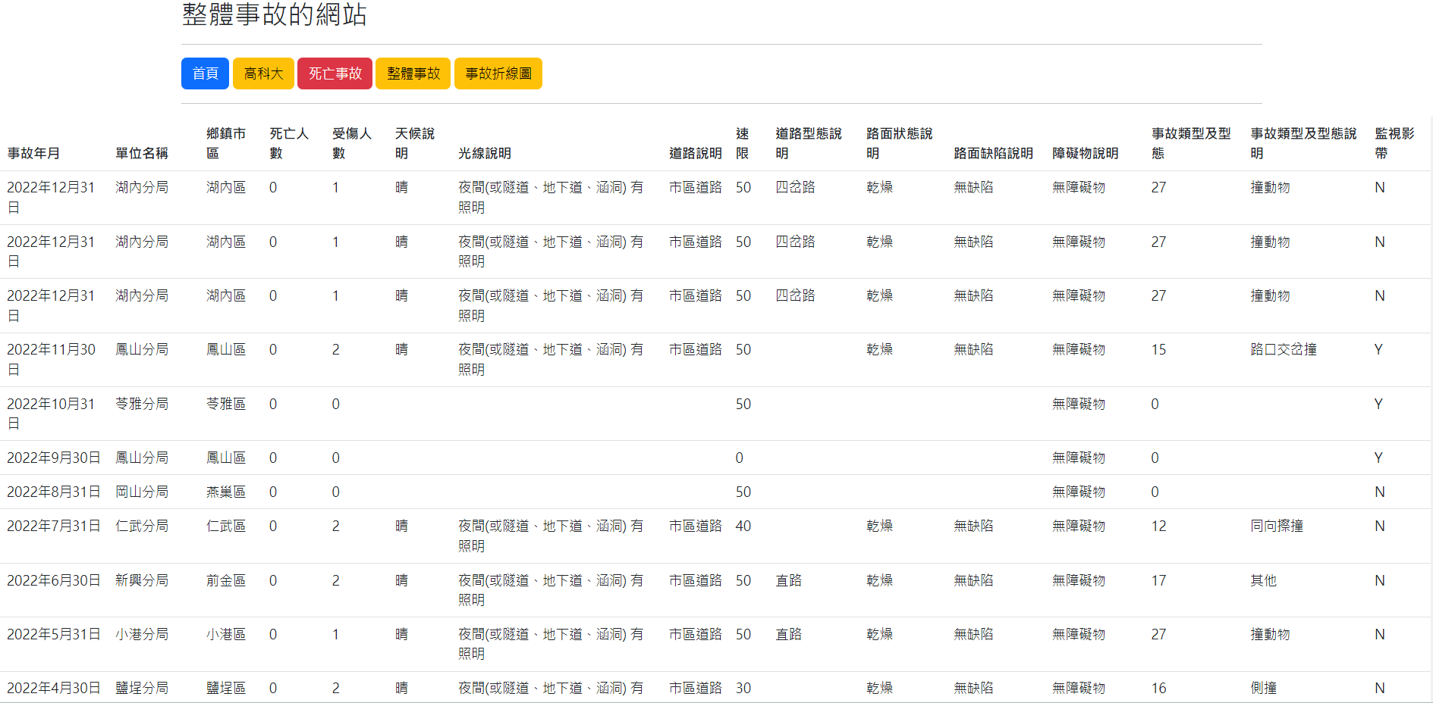

Slide 4
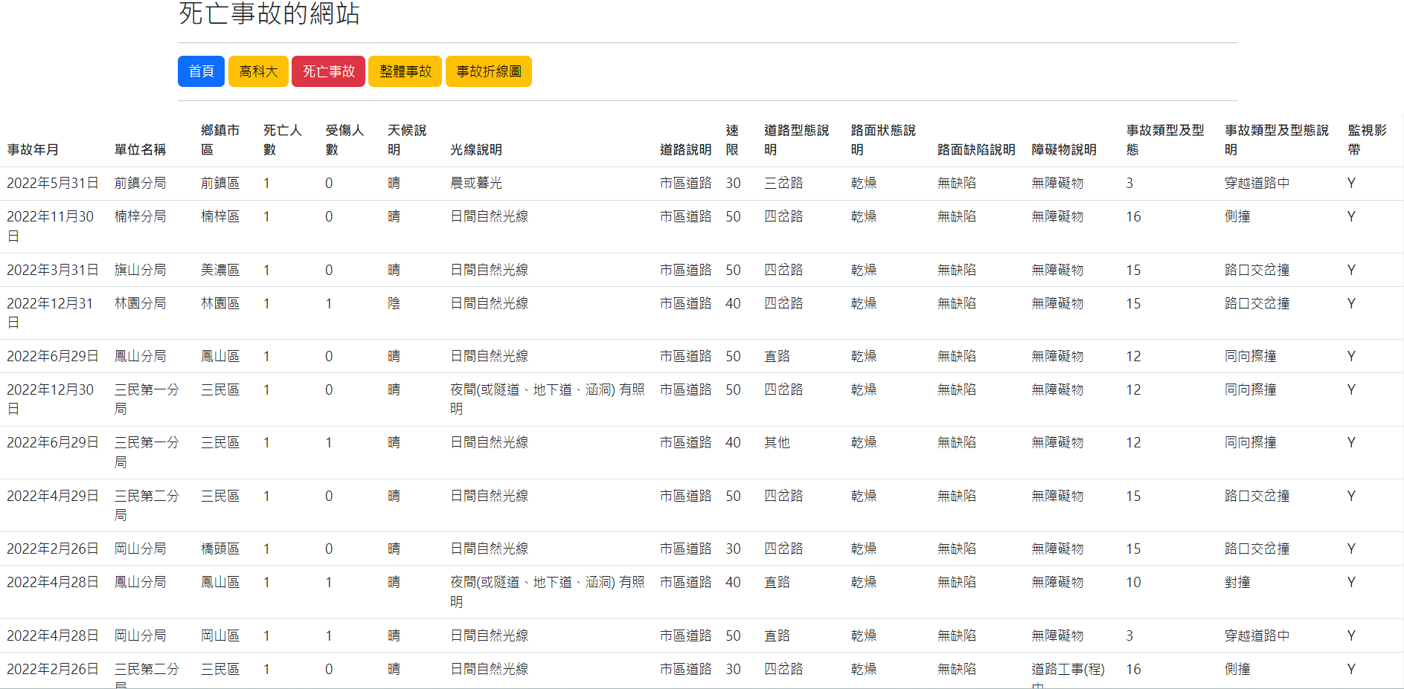

Slide 5
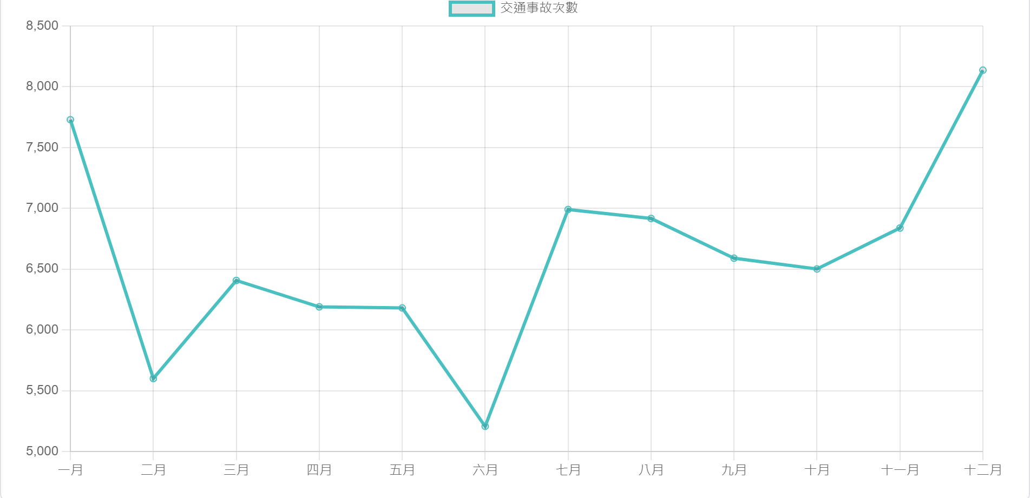

Slide 6
分工
林軒豪 環安二甲 C110107160 : 資料整理+處理
林暐捷 資管二乙 C110118220 : 後端+資料整理+處理
白宇廷 資管二乙 C110118250 : 後端
黃紹淵 四半二甲 C110187134 : 前端
王昱琪 電通一甲 C111110144 : 前端+後端

